Slide 1

Растрлық және векторлық суреттерді салыстыру
5 сынып
Notes:
Оригинальные шаблоны для презентаций: https://presentation-creation.ru/powerpoint-templates.html
Бесплатно и без регистрации.

Slide 2

Сабақтың мақсаты:
5.2.2.4 – растрлық және векторлық графиканың артықшылықтары мен кемшіліктерін бағалау

Slide 3
«Миға шабуыл»
1
Векторлық графика туралы не білеміз?
2
Кескіндердің қандай түрлерін білесің?
3
Фигураның стилін қалай өзгертеміз?
4
Фондық түсті қалай таңдаймыз?
5
Суреттің көшірмесін қалай аламыз?

Slide 4
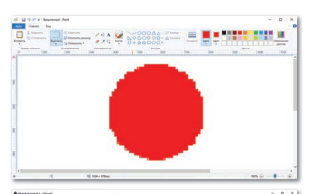
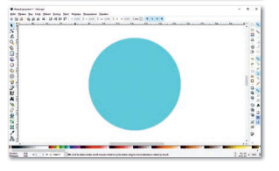
Растрлық және векторлық суреттердің
қандай айырмашылықтары бар?
Растрлық кескін
Векторлық кескін

Slide 5

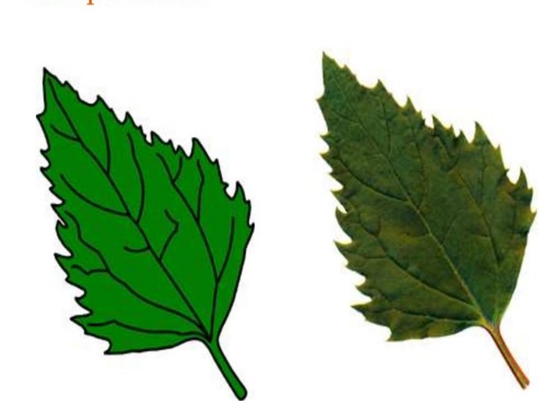
Растрлық кескіннің сапасы төмен, оны үлкейткен сайын сапасы нашарлайды.
Ал векторлық кескінді үлкейткенде де сол өзінің әдепкі қалпын сақтап тұрғандығын
аңғарамыз.
Растрлық кескіннің сапасы сол кескіннің өлшеміне және әр пиксельді бояуға қажетті
түстердің санына тәуелді болады.
Векторлық кескіндер кесінділерден, доғалардан, әртүрді пішіндерден тұрады.
Демек, программа бір-біріне тәуелсіз өзгеретін, орналастырылатын нысандармен
жұмыс істейді. Векторлық графиканың басты артықшылығы- оған кескін сапасын
жоғалтпай өзгеріс енгізуге, оңай кішірейтуге және үлкейтуге болатындығы

Slide 6

Растрлық және векторлық кескіндер қағаз бетінде қалай көрінеді?
Растрлық графиканың артықшылығы – кескіннің баспаға принтерден жеңіл шығарылуы.
Векторлық графиканы қарастыратын болсақ, мұнда кейбір жағдайда кескінді
принтерден басып шығару мүмкін емес немесе баспадан шыққан жағдайдың өзінде
сапасы ойдағыдай болмайды.

Slide 7
Растрлық графиканың қандай кемшіліктері бар?
Растрлық графиканы векторлық графикамен салыстырғанда бірқатар кемшіліктер де кездеседі. Мысалы, растрлық суреттерді өңдегенде, яғни масштабын өзгерткенде немесе кескінді айналдырғанда суреттің бастапқы қалпына қарағанда ауытқулар пайда болады.
Ал векторлық графикада мұндай мәселе туындамайды, себебі мұнда кескіннің сапасын жоғалтпайтындай етіп түрлендіру мүмкіндігі бар. Сонымен қатар растрлық кескінді басқа түске бояғанда әрбір пиксель жеке жеке боялатын болса, векторлық графикада таңдалған фигура толығымен боялады.

Slide 8
Тапсырма
Артықшылығы | Графика | Кемшілігі
 | Растрлық
 | Векторлық
Растрлық және векторлық суретті салыстыр

Slide 9

Тапсырма
Жоғарыдағы батырмалардың қызметін дәптеріңе жаз.
Бұл батырмалар қандай суреттер салу барысында қолданылады?

Slide 10
Сұрақтарға жауап берейік
Растрлық графиканың элементтері неден құралады?
Векторлық графиканың элементтері неден тұрады?
Векторлық кескінді құруға арналған қандай программаларды білесің?
Paint графикалық редакторында қандай суреттер салуға болады?

Slide 11
Қорытынды
Растрлық графика мен векторлық графиканың ұқсастығы мен айырмашылықтарын;
Растрлық және векторлық графиканың артықшылықтары мен кемшіліктерін;

Slide 12
Үйге тапсырма
Өзің білетін векторлық және растрлық графикалық редакторды пайдаланып сурет сал. Салынған суреттерді принтерден басып шығар.
Суреттердің сапасын салыстыр. Зертте, қорытынды жаса

